Slide 1

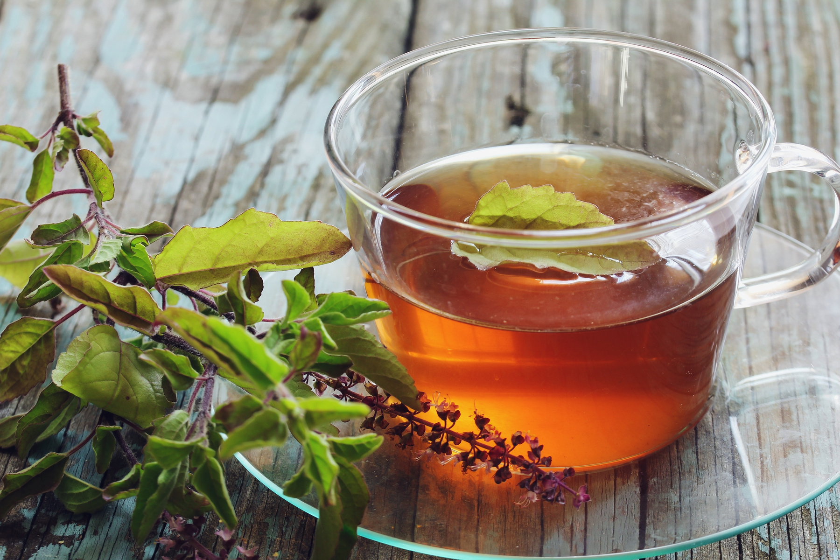



STEAM
Unikali dovana- vaistažolių arbata

Slide 2
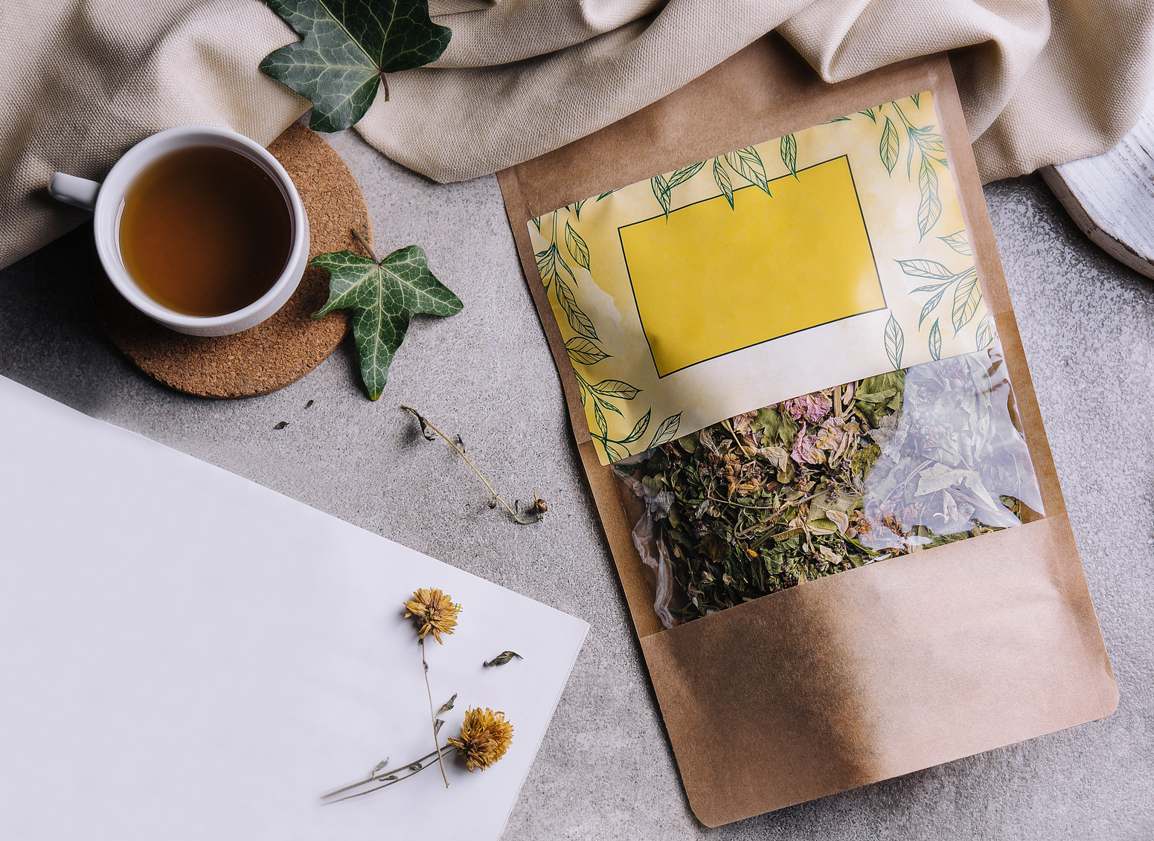
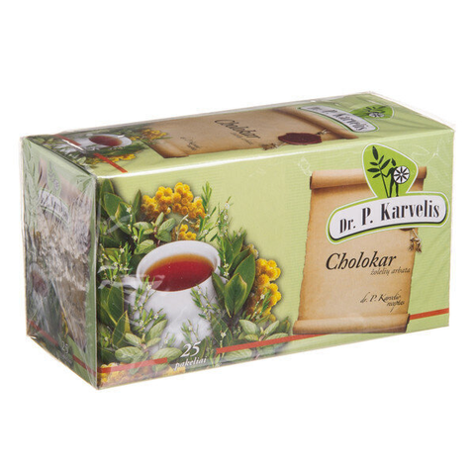
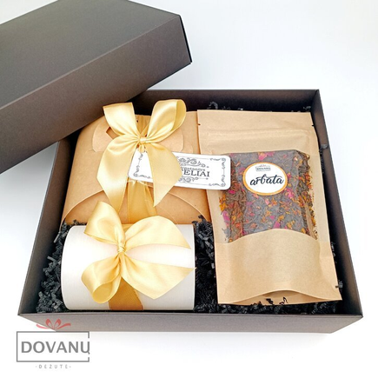

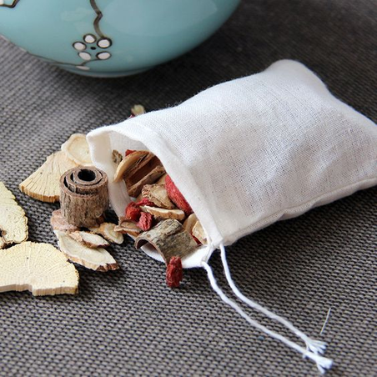
Patyrinėkite, kaip supakuotos vaistažolių arbatos prekyboje
  Parduotuvėse
  Vaistinėse
  Individualiuose versluose
  Arbatų rinkiniai

Slide 3
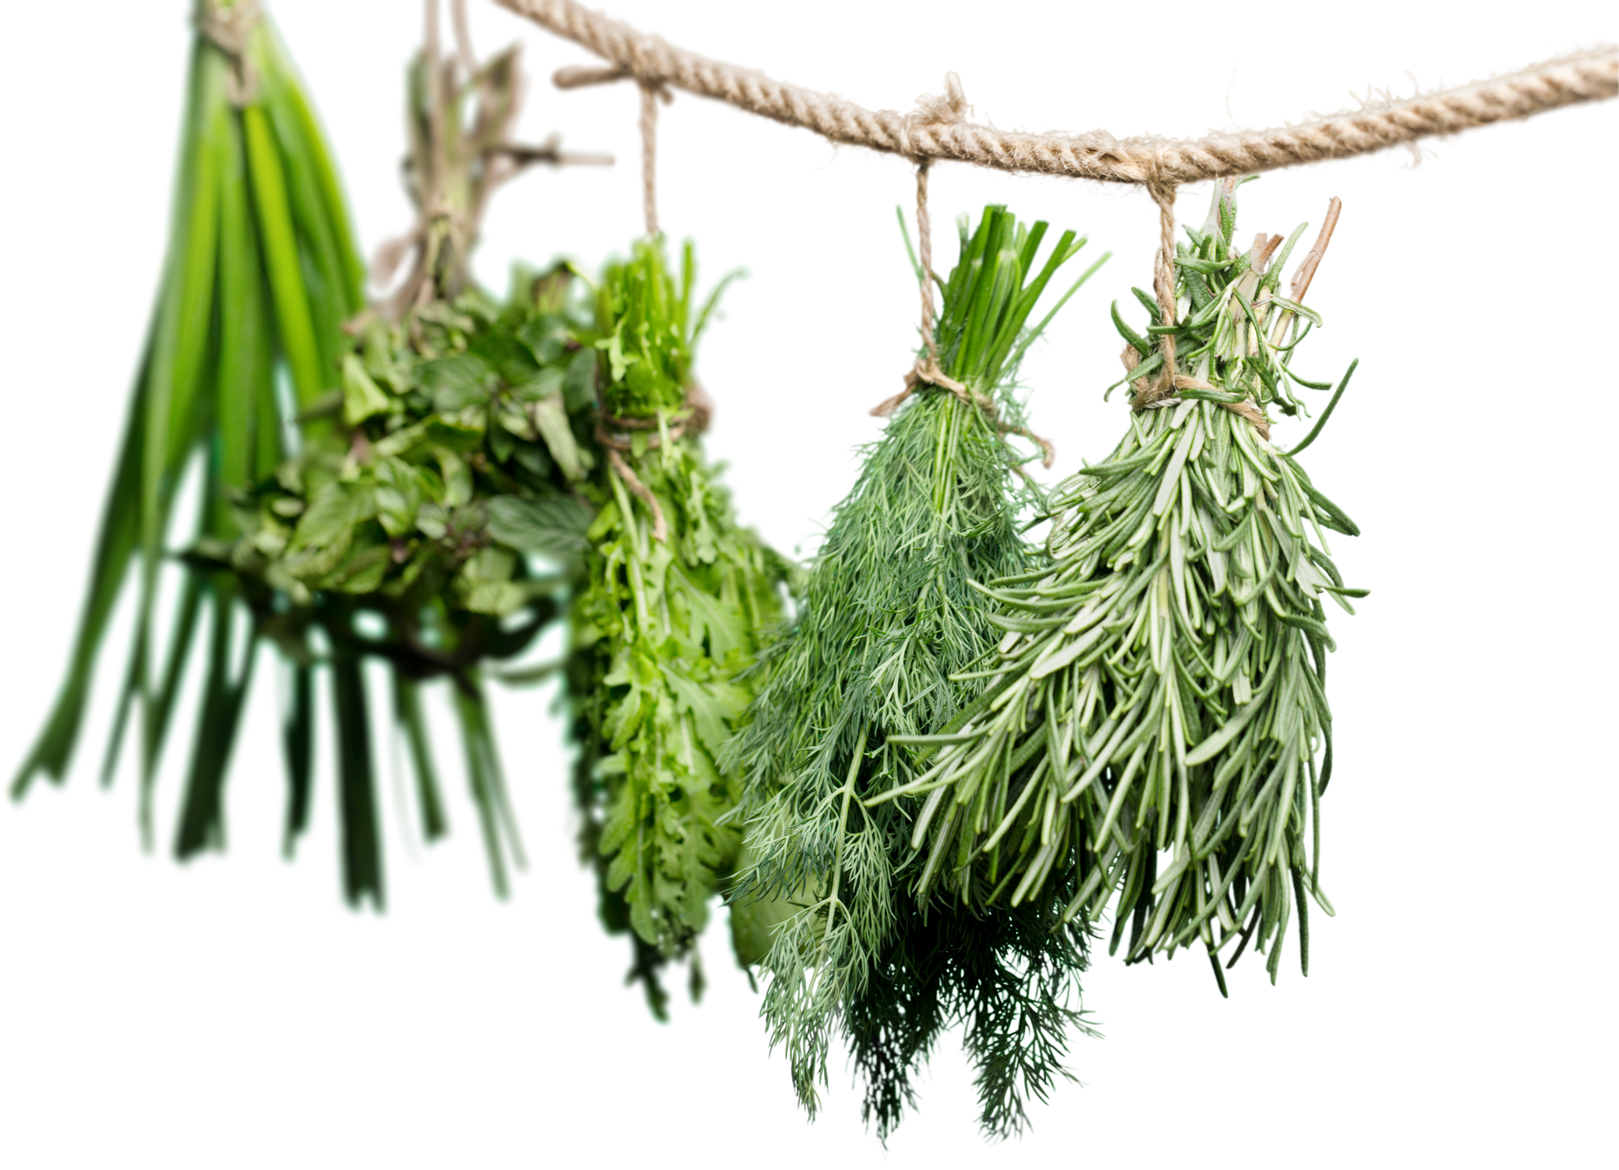
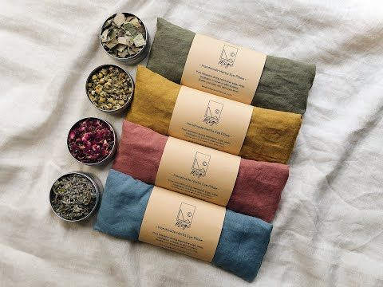
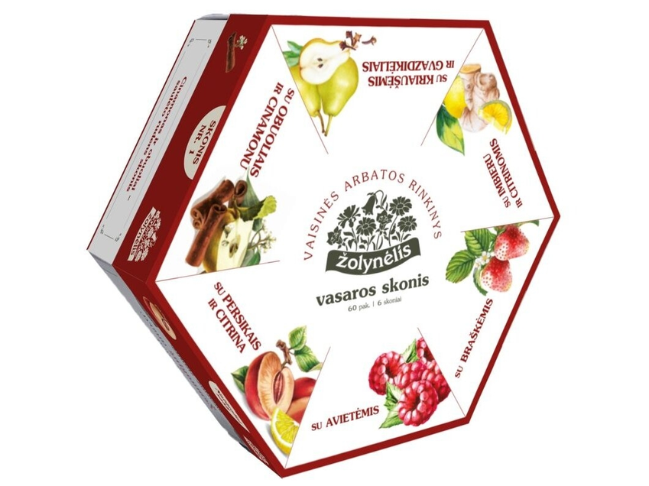
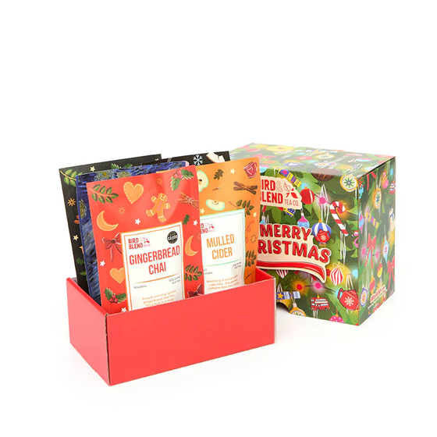

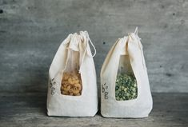
TYRINĖJAME
Atkreipkite dėmesį...
  Kokios medžiagos naudojamos pakuotėms pagaminti?
  Kaip užsidaro, užsiriša pakuotės?
  Kaip dekoruotos yra pakuotės?
  Kaip suklijuotos ar susiūtos?
  Kokia arbatų sudėtis ir kokiomis proporcijomis?
  Kokia arbatžolių paskirtis?
  Kiek sveria arbatžolių porcija ar dėžutės/maišelio turinys?
Tyrinėdami vaistažolių arbatas ir jų pakuotes, užpildykite mokinio lapus.

Slide 4
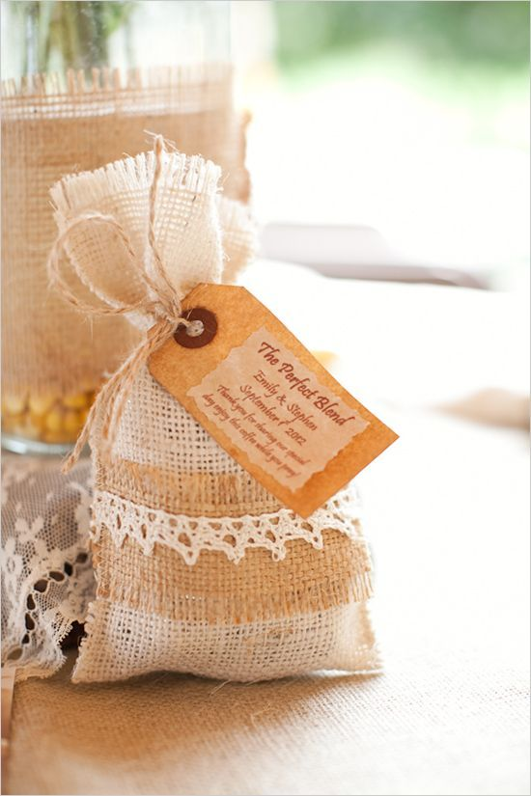
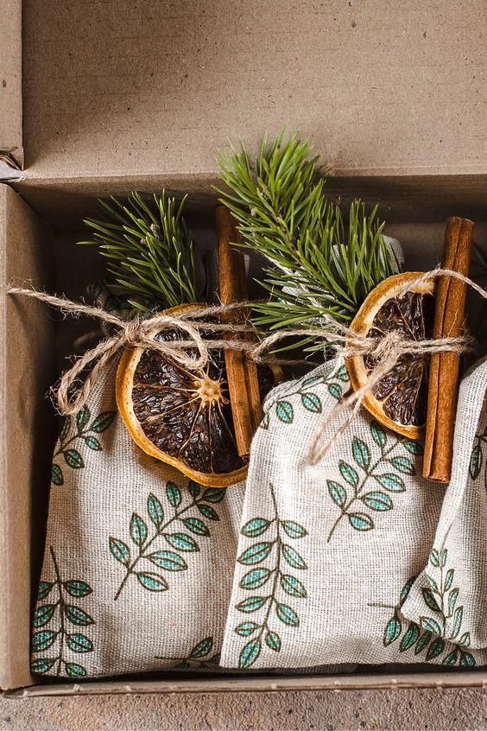
STEAM iššūkis
Sėkmės kriterijai:
Borcelle
  Pakuotė turi būti tinkama dovanoti.
  Pakuotė turi būti sandari, kokybiška.
  Ją turi būti galima atidaryti ir uždaryti.
  Vaistažolių arbatos sudėtis turi atitikti paskirtį.
  Pakuotėje turi būti nurodyta arbatos paskirtis, sudėtis ir svoris.
Sukurkite unikalią dovaną- vaistažolių arbatos pakuotę.

Slide 5
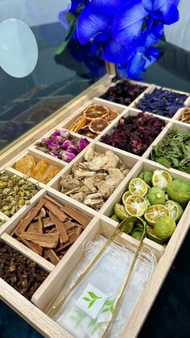

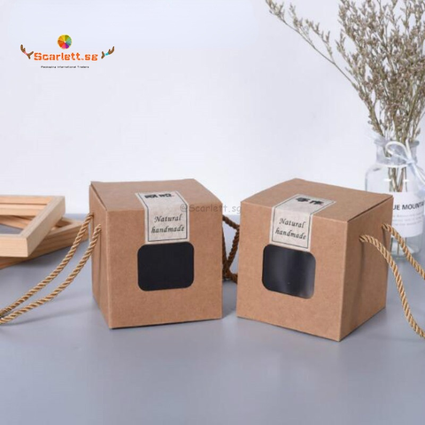
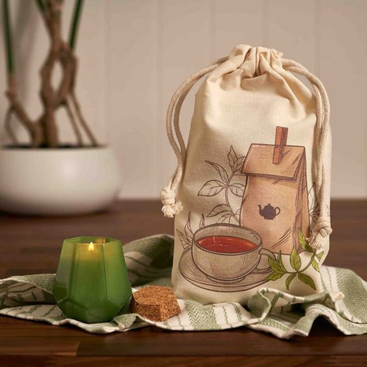
Idėjos...
Dovana Arbata
Savo grupėje nupieškite 3/4 eskizus vaistažolių arbatos pakuotei, kuri tiktų dovanoti. Apsvarstykite:
Ar tai bus vienos rūšies vaistažolės, ar jų mišinys?
Kokia bus arbatos paskirtis? (raminanti, nuo kosulio, šventinė...)
Kokią pakuotę gaminsite: dėžutę ar maišelį?
Iš kokių medžiagų (kartonas, drobė, popierius) ir kokios formos?

Slide 6
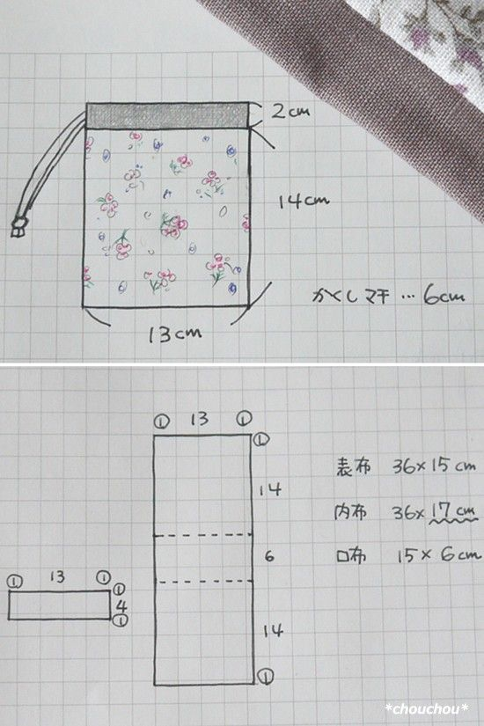
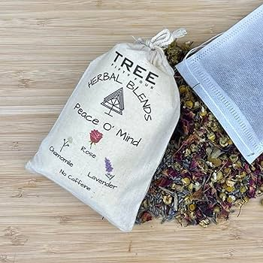
Dizainas
Sukurkite savo pakuotės dizainą.
  Nupieškite, kaip atrodys jūsų vaistažolių pakuotė.
  Nurodykite, kur ir kokias medžiagas naudosite.
  Pagalvokite, kaip dekoruosite savo pakuotę.
  Kur ir kaip bus nurodyta vaistažolių arbatos sudėtis, svoris ir kita informacija.
  Nusipieškite pakuotės išklotinę, pažymėkite reikalingus matmenis.
  Pagalvokite, kaip užsidarys jūsų pakuotė, kokių užsegimų reikės.
Išsirinkite vieną, visiems grupės nariams labiausiai patikusią, idėją ir ją detalizuokite.

Slide 7
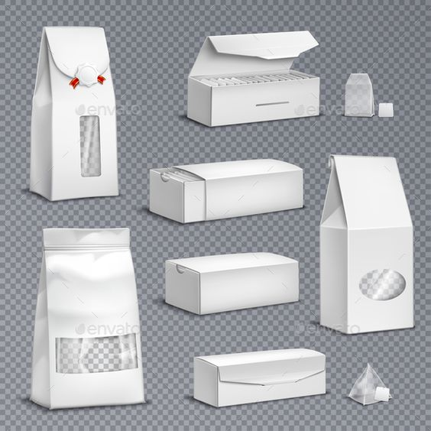
Išbandykite
Iš popieriaus pasidarykite savo pakuotės maketą/ išklotinę.
Tai puikus būdas sužinoti, ar apie viską pagalvojote..
Papasakokite draugams apie savo idėją.
Išklausykite jų komentarų, pastabų, patarimų.

Slide 8
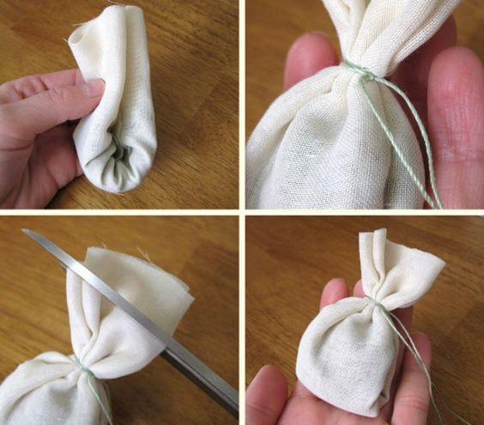

PAGAMINKITE
Pasiskirstykite pareigomis ir pagaminkite unikalią dovaną - vaistažolių arbatą ar net jos rinkinį!
Vienas komandos narys gali gaminti pakuotę, kitas - ją dekoruoti, trečias - sverti vaistažoles, gaminti etiketes. O gal jūsų rinkinyje bus arbatos priedų, kuriais taip pat turi kažkas pasirūpinti?

Slide 9
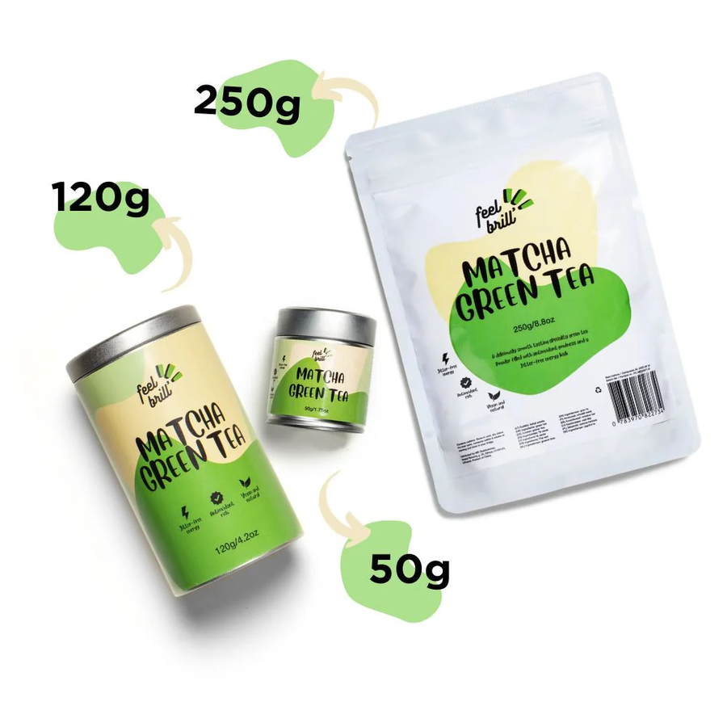

Įsivertinimas
Kaip pavyko sukurti dovaną –
vaistažolių arbatos pakuotę?
Užpildykite mokinio įsivertinimo lapą, atsakydami į klausimus.

